Slide 1

ERA UMA VEZ...
A ESTIMULANTE ARTE DE CONTAR HISTÓRIAS
Memorização dos Contos de Tradição Oral

Slide 2
TONGO TONGO
https://youtu.be/AuUu0Rr7qTc
AGORA, AGORA...
Shauan Bencks
youtube.com/artedacrianca
Tongo Tonto é Rei de uma tribo inteira
Tongo Tongo dorme sobre uma esteira
Vem, Tongo Tongo vem
Já não quero ser Rei como você
(versão livre por Shauan Bencks)

Slide 3
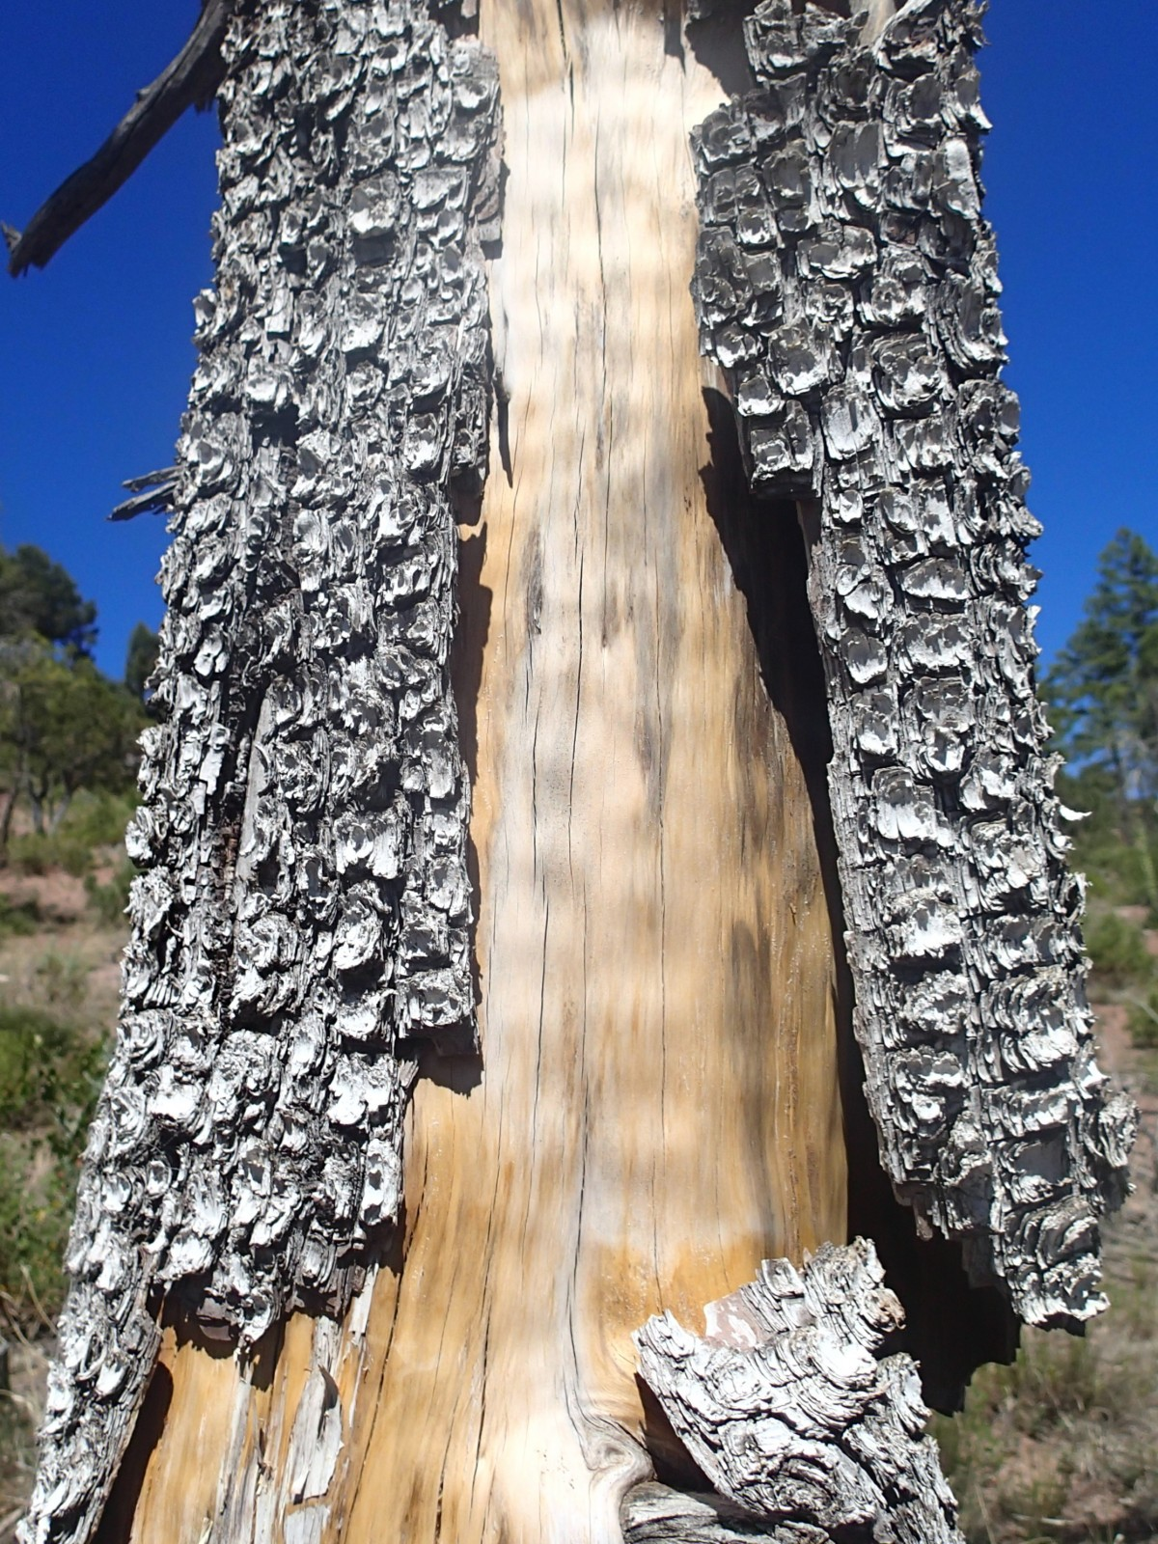
Somos constituídos pelas histórias que vivemos
CICATRIZES
CASCAS
“UM PINGO VIRA LETRA”

Slide 4

As imagens do conto acordam, revelam, alimentam e instigam o universo de imagens internas que, ao longo de sua história, dão forma e sentido às experiências de uma pessoa no mundo. Regina Machado

Slide 5
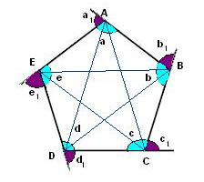
5 elementos de uma narração
1. Personalidade do narrador – Quem sou?
2. O conto – Qual sua origem? De que época?
3. Público – Para quem vou contar?
4. Ambiente – É uma escola, um hospital, uma praça, uma biblioteca?
5. Fio – Existe um fio simbólico que liga todos esses elementos

Slide 6
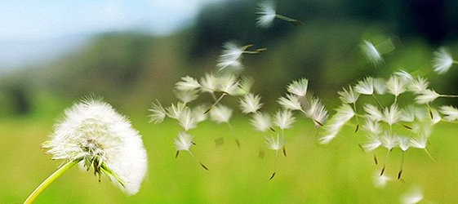
À medida que a pessoa vai decidindo sobre os temas acima, está imprimindo sua personalidade no tipo de contador que é e criando, assim, sua forma própria e única. Somente com a prática, quando se depara com essas e outras questões, é que adquire sensibilidade suficiente para aprender a fazer suas escolhas.

Slide 7

APRENDER A FAZER ESCOLHAS É APRENDER A RESPIRAÇÃO DAS HISTÓRIAS, EM SINTONIA COM SUA PRÓPRIA RESPIRAÇÃO,
EM FLUXO E EM FORMATO ESPIRAL

Slide 8
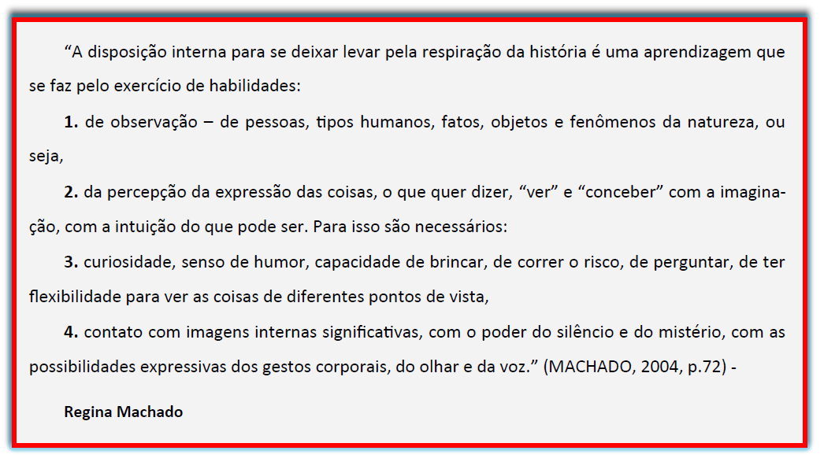
RECURSOS INTERNOS E EXTERNOS

Slide 9

RECURSOS INTERNOS E EXTERNOS
Recursos internos constituem a presença, a voz, o olhar, o corpo e suas expressões.
Recursos externos referem-se à pesquisa de repertório, de aberturas e fechamentos de uma narração
Músicas, Cantigas, Brincadeiras, etc

Slide 10
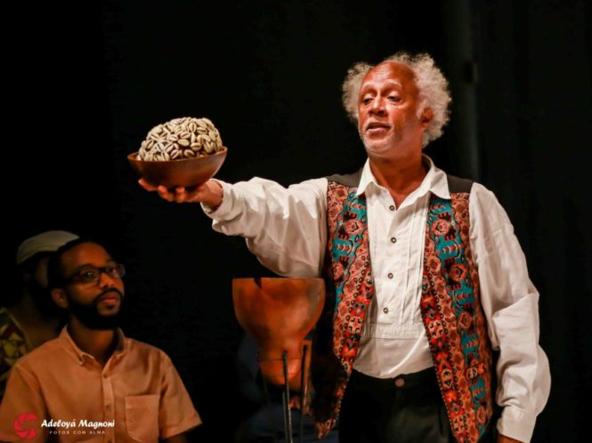
ELEMENTOS DO CONTO E O RITMO DA HISTÓRIA
Estudo dos personagens
Relacionamento com os personagens
Imagine sua forma física, como se porta, como respira, como se veste, como responderia à suas questões
O materialize através de um desenho ou confeccionando um bordado ou escultura de argila
Crie intimidade com seu personagem

Slide 11
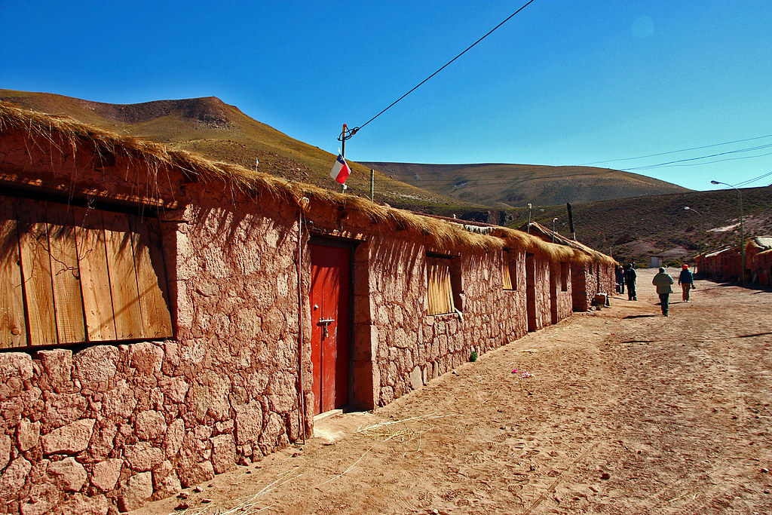
Estudo das paisagens do conto
Como seria este lugar? Quente ou frio, bonito ou feio, seco ou úmido?
Que tal buscar imagens de lugares na internet?
Estudo do clima
O clima de cada parte do conto é resultante de um conjunto de elementos narrativos, animados por uma determinada pulsação. A pulsação do medo é diferente da pulsação do amor, que é diferente da pulsação da aventura e assim por diante.

Slide 12

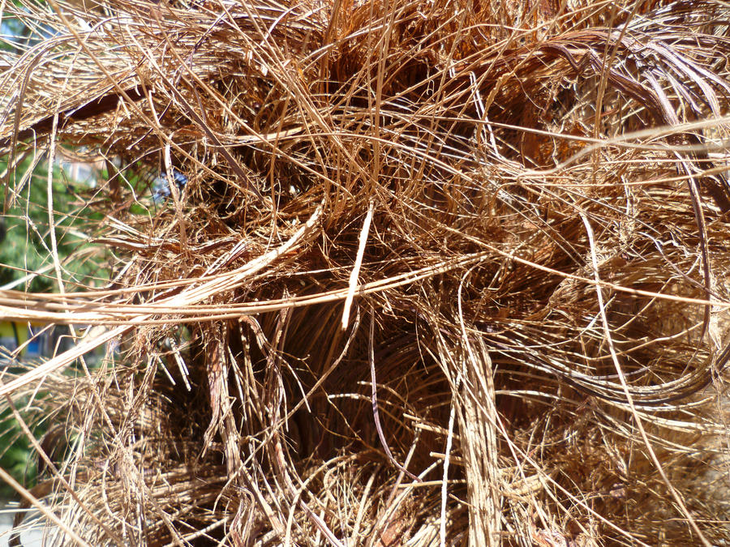
Estudo além das imagens
O contador precisa despertar os sentidos do ouvinte. Lembrando que são cinco os nossos sentidos, é necessário buscar palavras que tragam os cheiros, os sabores, os sons, as texturas.
Várias imagens e sensações provocadas não estão originalmente nos livros onde este conto está registrado.

Slide 13

O ritmo da história
Nossa voz é guiada pelo ritmo da narrativa, e o ritmo é guiado pelo clima de cada momento da história.
“O ritmo ou movimento da sequência narrativa é uma sucessão de diferentes climas, que caracterizam o modo como uma história respira. Viver uma história é respirar com ela. Dar vida a uma história é deixar-se conduzir pelas sucessivas mudanças em sua respiração.“ - Regina Machado

Slide 14
Estudar essas passagens, esses diferentes climas, antes de começar a contar, nos permite entender o que o conto pede no aspecto do seu movimento.
Saber a hora de falar mais rápido ou mais lentamente, de usar um volume de voz mais alto ou mais baixo, de acelerar ou conter gestos, de dar uma pausa, para que o silêncio cumpra seu papel.
Tudo isso imprime um ritmo à narração, que, por sua vez, cria interesse, quebra a monotonia e desperta atenção do ouvinte.

Slide 15
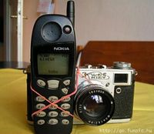
Grave sua própria voz contando uma história que esteja preparando

Slide 16
MASTERIZAÇÃO
INPUT = PROCESSAMENTO = OUTPUT

Slide 17

MASTERIZAÇÃO
MASTER + AÇÃO

Slide 18
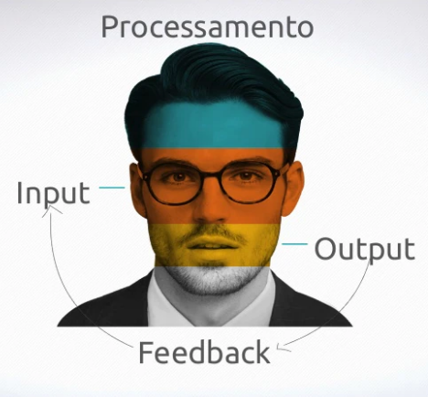
INPUT = RECEBER / CAPTAR
PROCESSAMENTO =
DIGESTÃO / CONEXÃO / FEEDBACK (RETORNO)
OUTPUT = EXPOR / PARTILHAR / APRESENTAR

Slide 19
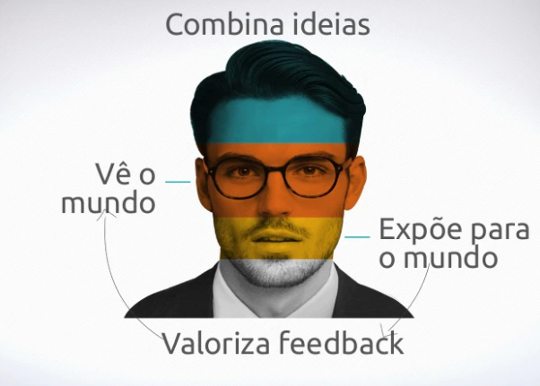

Slide 20
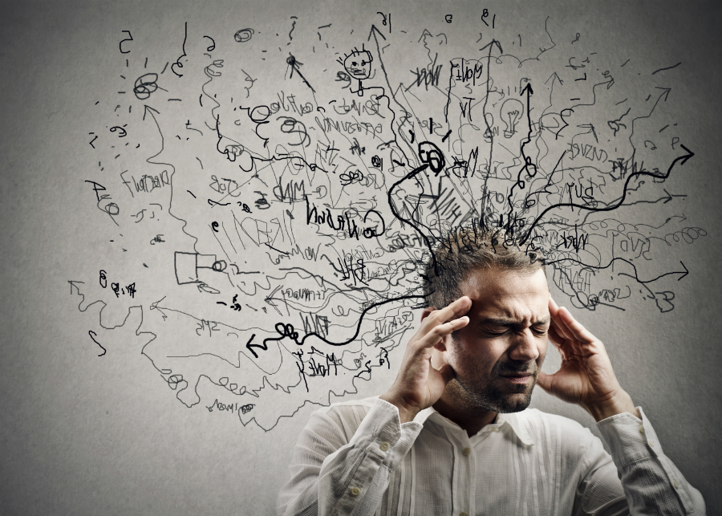
RECURSOS PARA MEMORIZAR O CONTO
A história é feita de imagens
IMAGENS => PALAVRAS => IMAGENS (guardadas)
Esta Foto de Autor Desconhecido está licenciado em CC BY-NC-ND

Slide 21
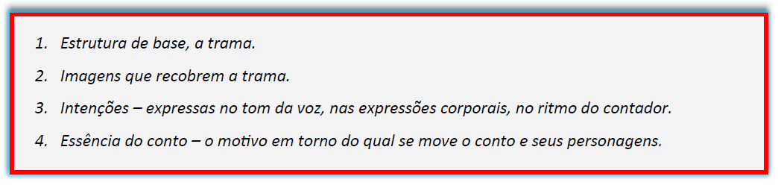
Organização do Estudo e da Criação

Slide 22
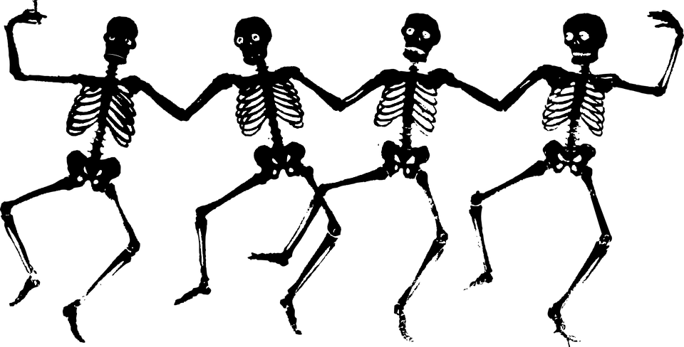
Identificando a estrutura do conto
ESQUELETO = NÃO SE ALTERA

Slide 23
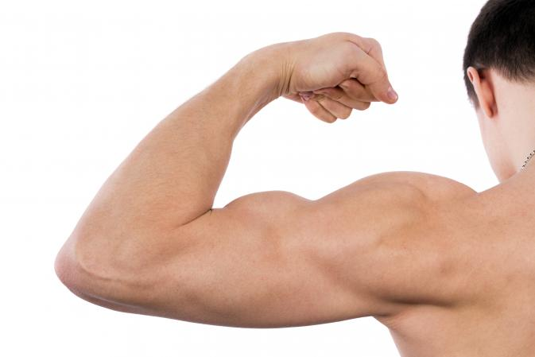
Passeando pelas imagens
MÚSCULOS = Flexíveis e Maleáveis

Slide 24
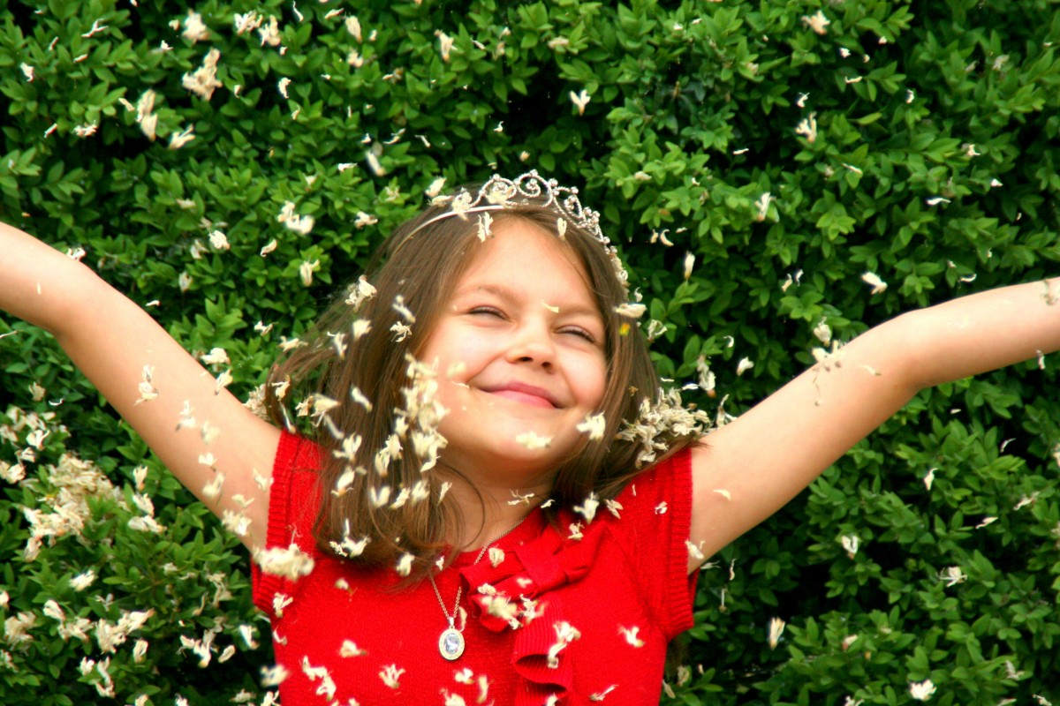
Trabalhando as intenções
MODO + EXPRESSÕES CORPORAIS

Slide 25

Identificando a essência do conto
CORAÇÃO DA NARRATIVA

Slide 26

EXERCÍCIO 12 – 7 – 3 – 1
Facilita a Memorização
Retira-se as camadas
Encontra-se o “coração” da história, a essência
Clareza das camadas e do que não se pode mexer

Slide 27

O MELHOR CAMINHO:
CONTAR, CONTAR E CONTAR

Slide 28

APRESENTAÇÃO
Ambiente: onde será o encontro?
Abertura: Música, Poesia, Brincadeira ?
Intervenções da plateia: Aproveite e não perca o Fio da Narrativa.
Intervalos: Entre as histórias brinque, converse, isso relaxa contador e público.
Encerramentos: Música, cantiga, um poema de despedida.

Slide 29
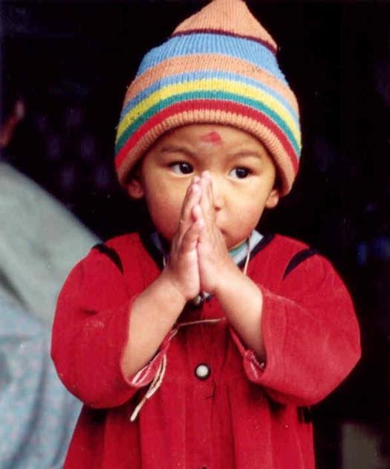
Muita Luz
Ótimo fim de curso para nós

